Slide 1

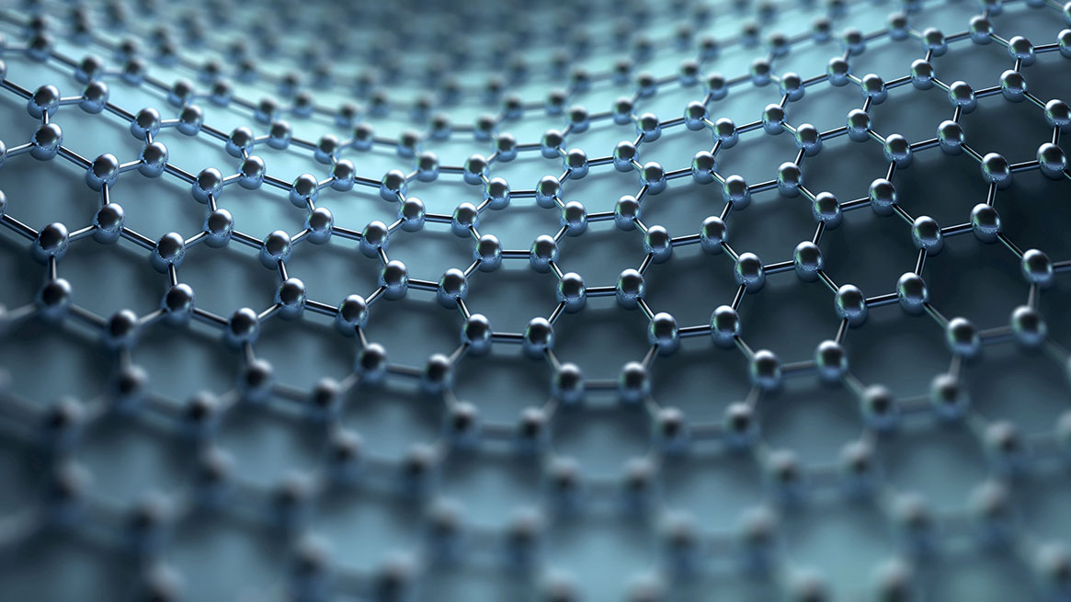
Painterly: cubism
Выполнили: Смирнова НaДЕЖДА, Мурашов НИКИТА.

Slide 2
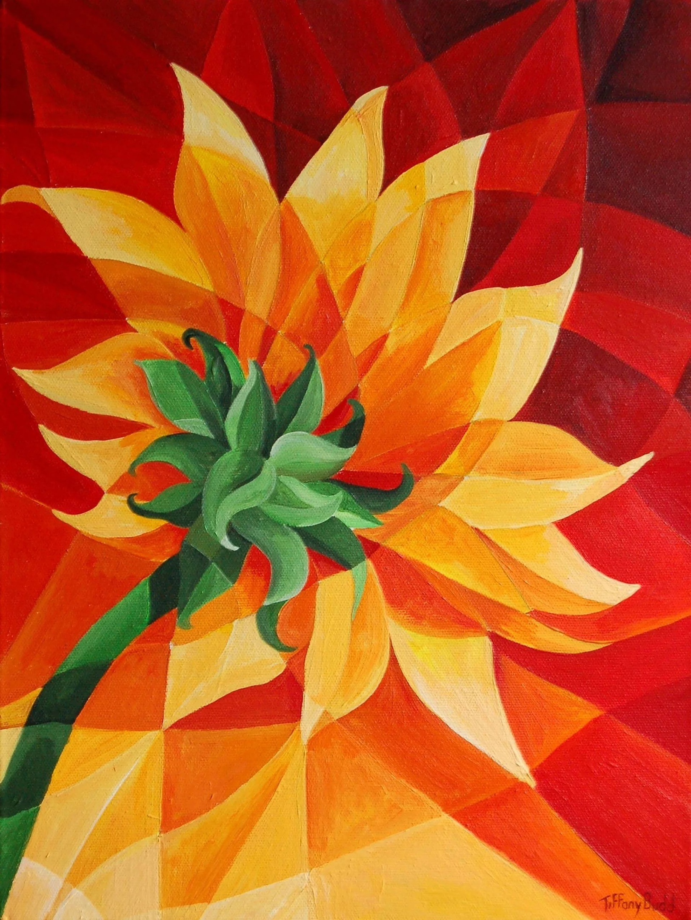
Введение
Цель проекта
Полезность проекта

Slide 3
Интерфейс

Slide 4
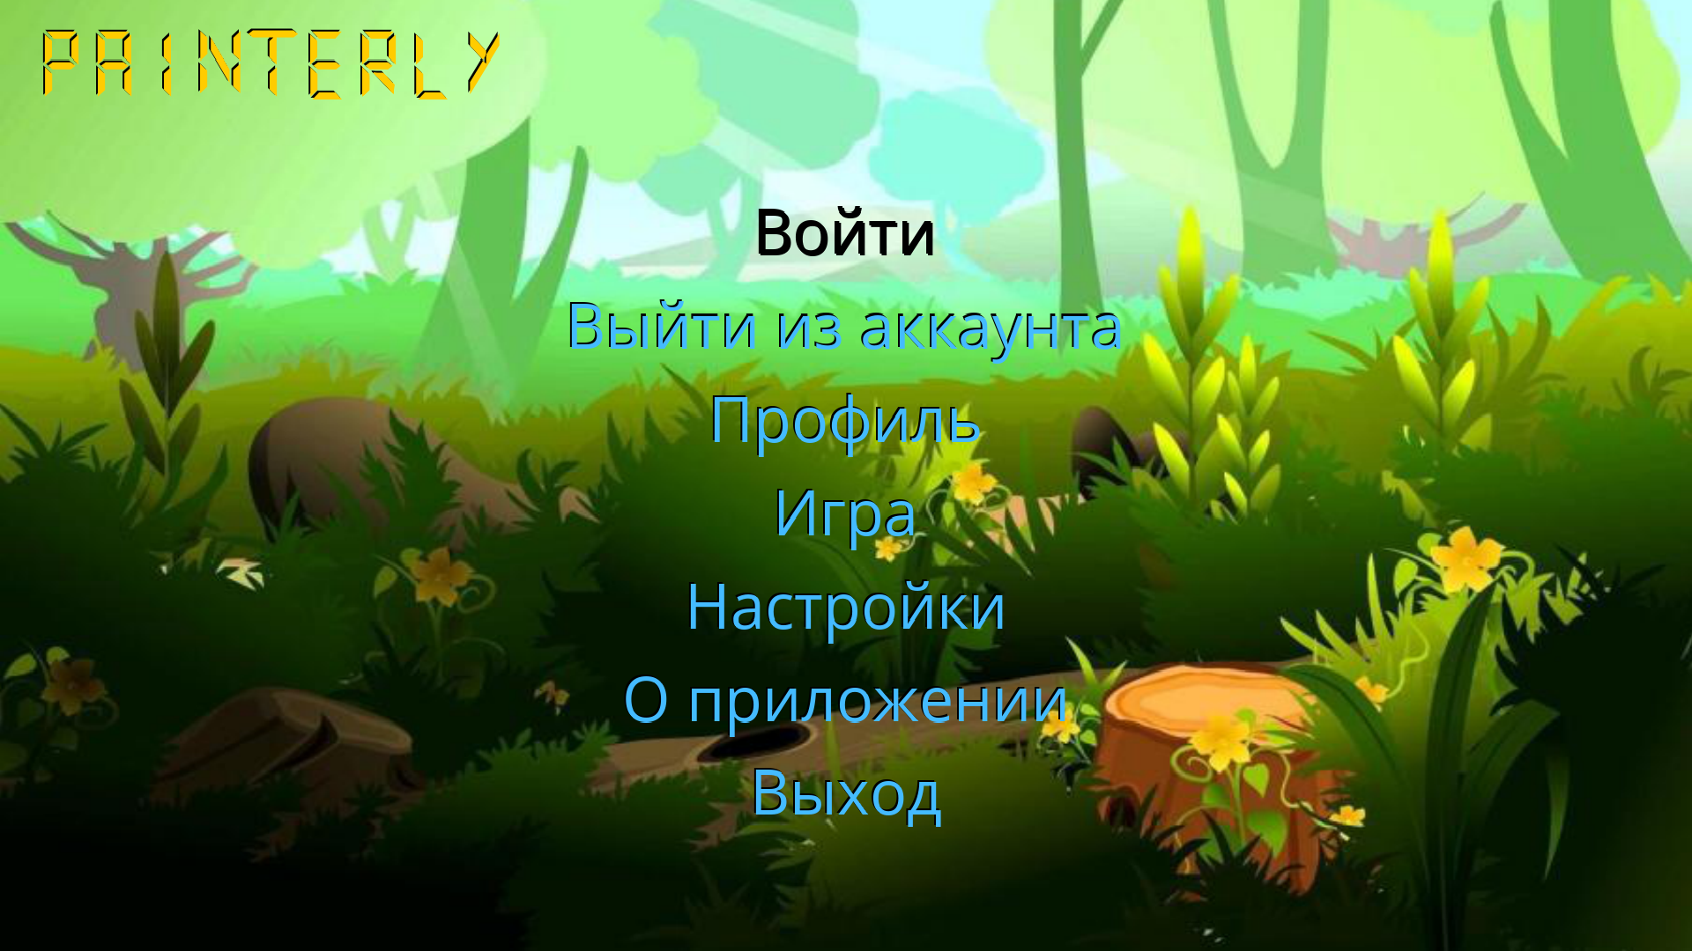

Slide 5
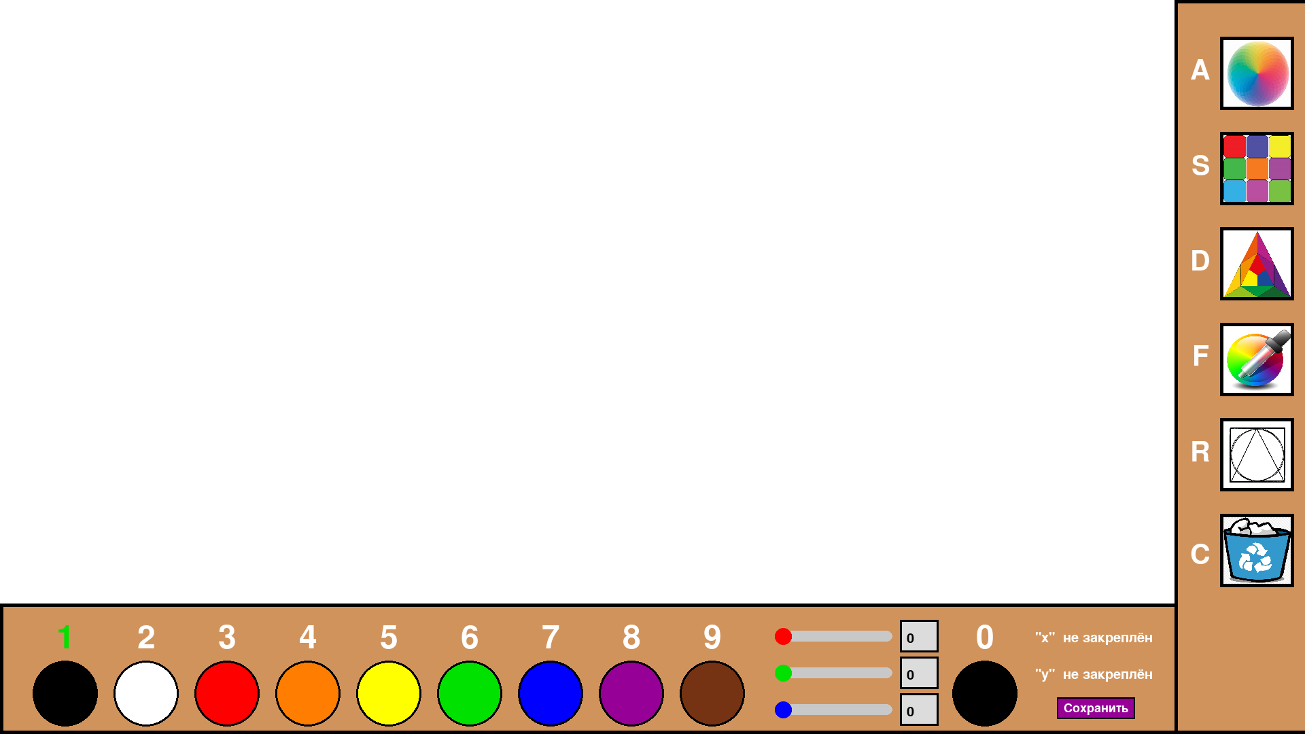
Особенности

Slide 6


Slide 7
Устойчивость

Slide 8

Устойчивость

Slide 9
Устойчивость

Slide 10
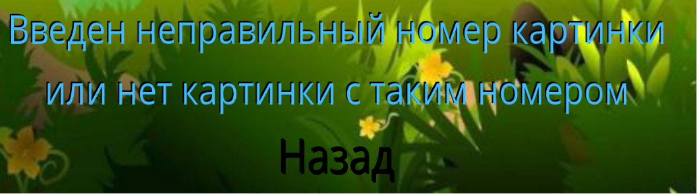
Устойчивость

Slide 11

Устойчивость

Slide 12
Устойчивость

Slide 13
Классы/структура

Slide 14
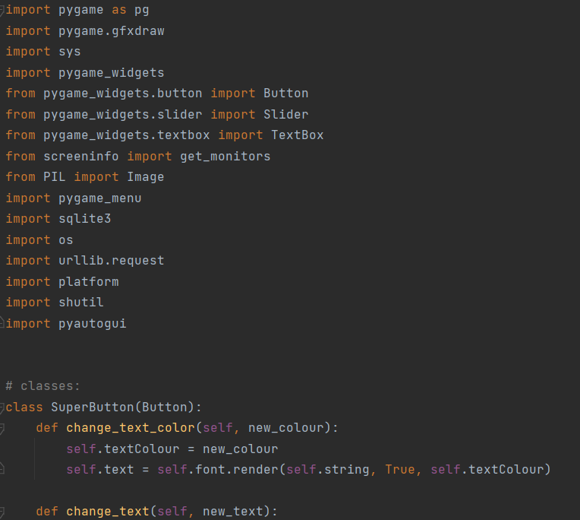

Slide 15
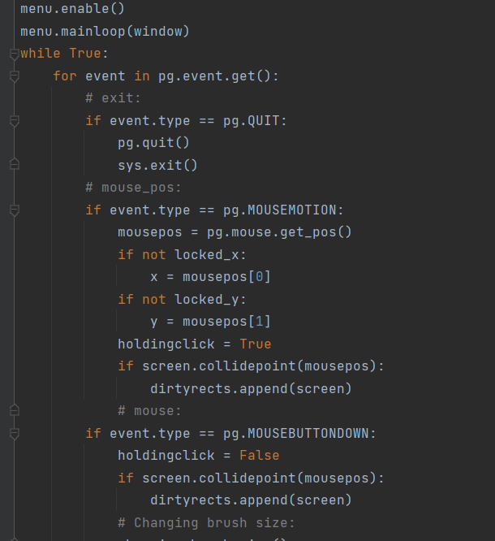

Slide 16
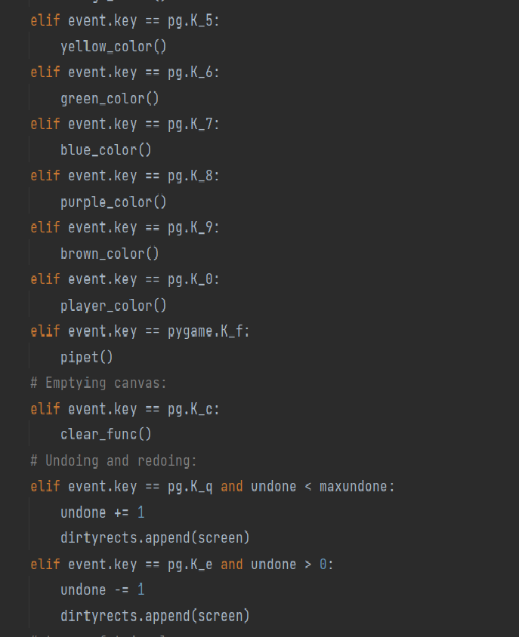

Slide 17
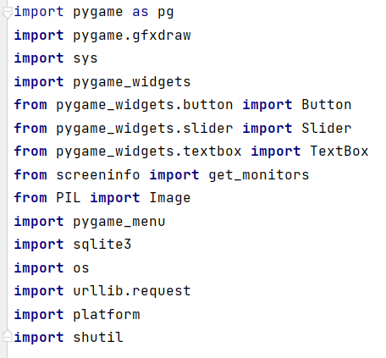
Дополнительные модули

Slide 18
Самостоятельность
Ссылка на github - https://github.com/Nikita3005/Painterly-cubism/
Ссылка на основной сайт - http://painterly.tilda.ws/
Ссылка на сообщество в ВК - https://vk.com/painterly_ru

Slide 19

Спасибо за внимание!
Painterly

